Slide 1


Решение от команды «Иигры разума»
МТС Линк. Использование ИИ в продукте
1 ЭТАП is downloading….
1

Slide 2
Задача
МТС Линк. Использование ИИ в продукте
Разработать систему на основе ИИ, которая анализирует список
пользовательских ответов возвращает понятное и
интерпретируемое облако слов.
2

Slide 3






МТС Линк. Использование ИИ в продукте
Зоткина Анна
ИМО, 4 курс
Программирование/
разработка/datascience
Капитан команды, текстовая обработка
3

Slide 4



МТС Линк. Использование ИИ в продукте
Свиридова Ангелина
Магистратура ЛаПлаз, 2 курс
Программирование/ Machine Learning
Разработка датасета, генерация данных
4

Slide 5



МТС Линк. Использование ИИ в продукте
Никишева Мария
ИФТЭБ, 2 курс
Figma, UX/UI
Дизайн презентации, оформление фронт-разработки
5

Slide 6
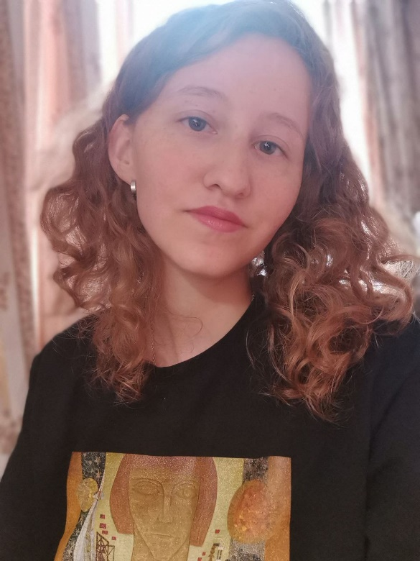


МТС Линк. Использование ИИ в продукте
Поликарпова Дарья
ИМО, 4 курс
Работа с большими языковыми моделями, аналитика
Генерация запросов программы
6

